Slide 1
Evolución de Mercado
Notes:
Cambiar Fecha

Slide 2
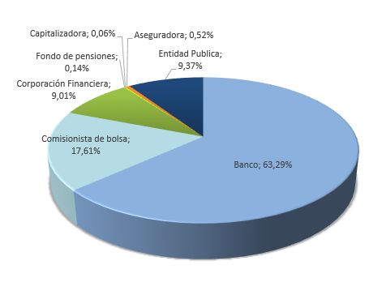
Informe de la Administración
Volumen Operado
  Ranking: Estandarizados y No Estandarizados febrero 2019– Con Simultáneas y Repos
2
Hasta el 28 de febrero de 2019

Slide 3
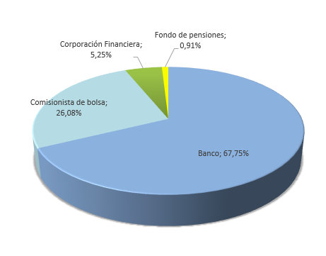
Informe de la Administración
Volumen Operado
  Ranking: Estandarizados y No Estandarizados febrero 2019- Sin Simultáneas y Repos
3
Hasta el 28 de febrero de 2019

Slide 4
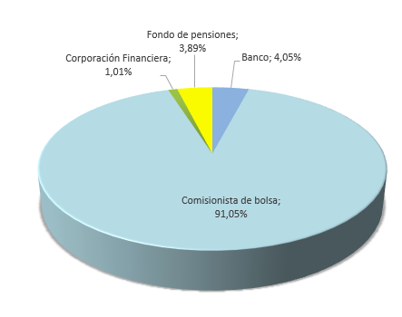
Informe de la Administración
Volumen Operado
  Ranking: Estandarizados febrero 2019
4
Hasta el 28 de febrero de 2019

Slide 5
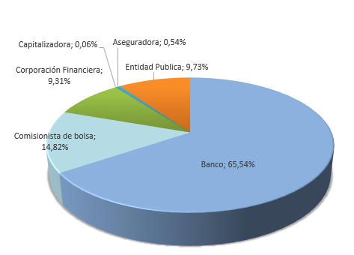
Informe de la Administración
Volumen Operado
  Ranking: No Estandarizados febrero 2019 – Con Simultáneas y Repos
5
Hasta el 28 de febrero de 2019

Slide 6
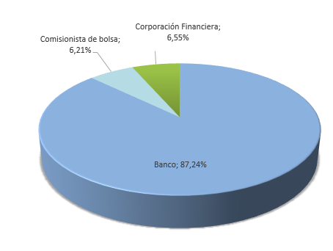
Informe de la Administración
Volumen Operado
  Ranking: No Estandarizados febrero 2019 – Sin Simultáneas y Repos
6
Hasta el 28 de febrero de 2019

Slide 7
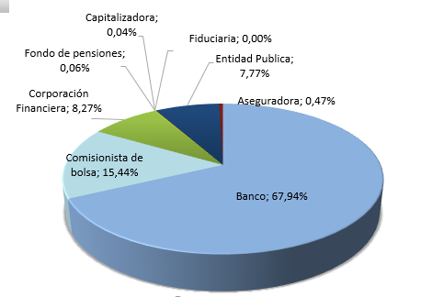
Informe de la Administración
Volumen Operado
  Ranking: Estandarizados y No Estandarizados año 2019– con Simultáneas y Repos
7
Hasta el 28 de febrero de 2019

Slide 8
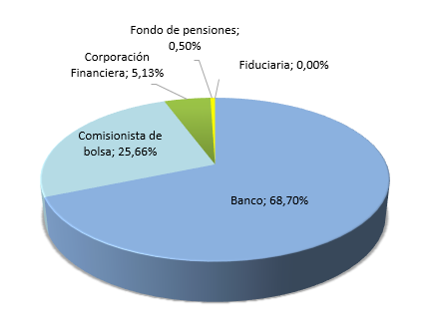
Informe de la Administración
Volumen Operado
  Ranking: Estandarizados y No Estandarizados año 2019- Sin Simultáneas y Repos
8
Hasta el 28 de febrero de 2019

Slide 9
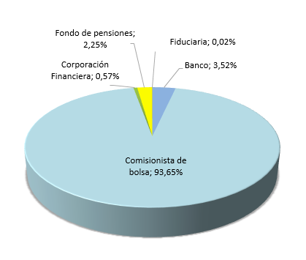
Informe de la Administración
Volumen Operado
  Ranking: Estandarizados año 2019
9
Hasta el 28 de febrero de 2019

Slide 10
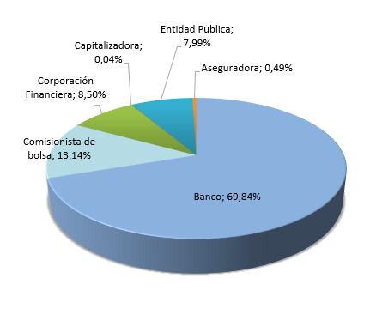
Informe de la Administración
Volumen Operado
  Ranking: No Estandarizados año 2019– Con Simultáneas y Repos
10
Hasta el 28 de febrero de 2019

Slide 11
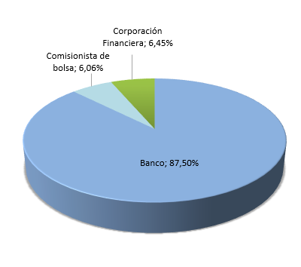
Informe de la Administración
Volumen Operado
  Ranking: No Estandarizados año 2019 – Sin Simultáneas y Repos
11
Hasta el 28 de febrero de 2019

Slide 12
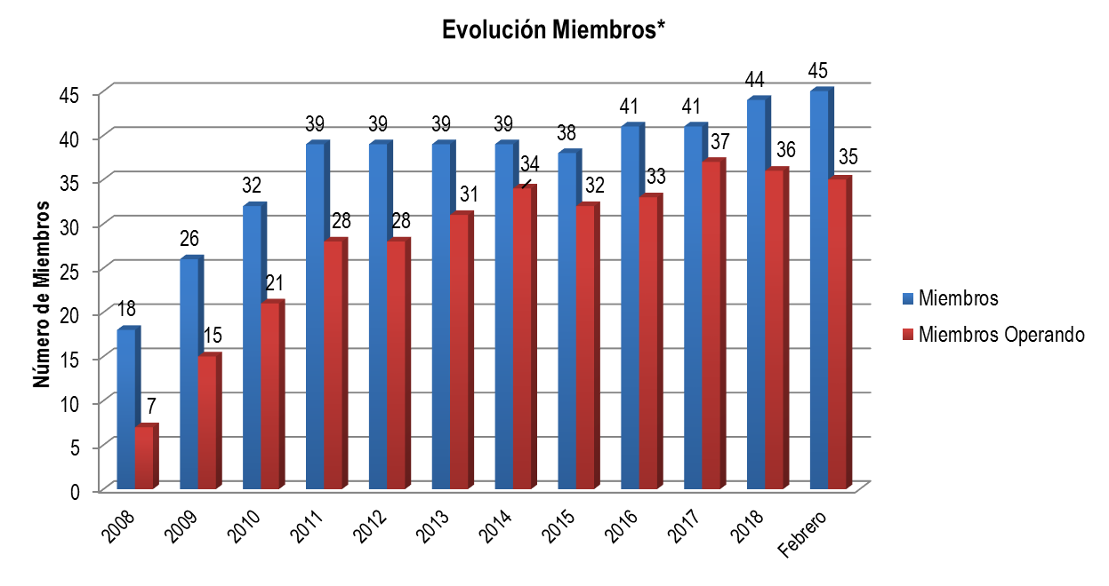
Informe de la Administración
Gestión de Operaciones
  Entidades Participantes, Consolidado 2008 – Febrero - 2019*
Notes:
Miembros: Miembros operativos
Miembros Operando: miembros que registraron alguna operación durante el mes.
Fiduciaria Bancolombia no operó en febrero de 2019
FDN empezó a ser Miembro

Slide 13
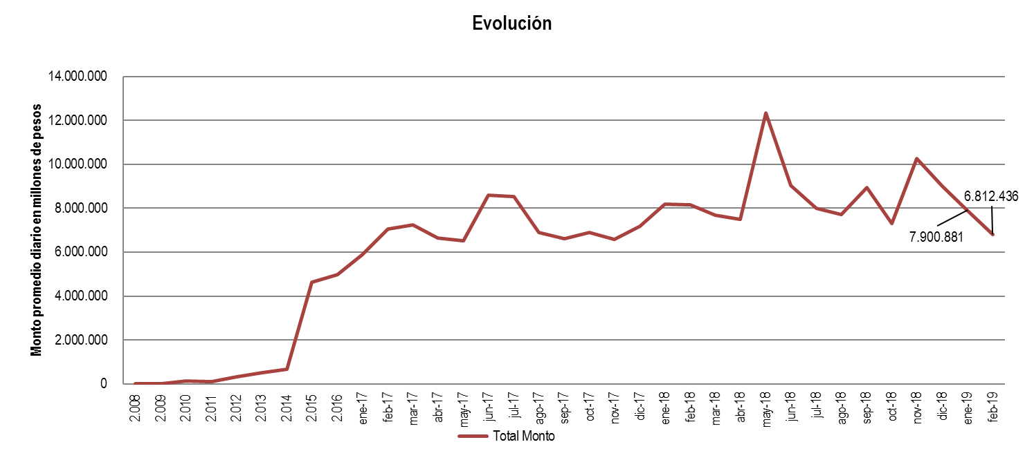
Informe de la Administración
Gestión de Operaciones
  Operaciones de Mercado y de Registro (2008 – Febrero 2019*)
Con simultáneas
Notes:
El Monto Promedio diario de las simultáneas presentó un decrecimiento del 23% frente al mes de enero de 2019. Al comparar Diciembre de 2018 frente a Enero de 2019, presentó un decrecimiento del 10%

Slide 14
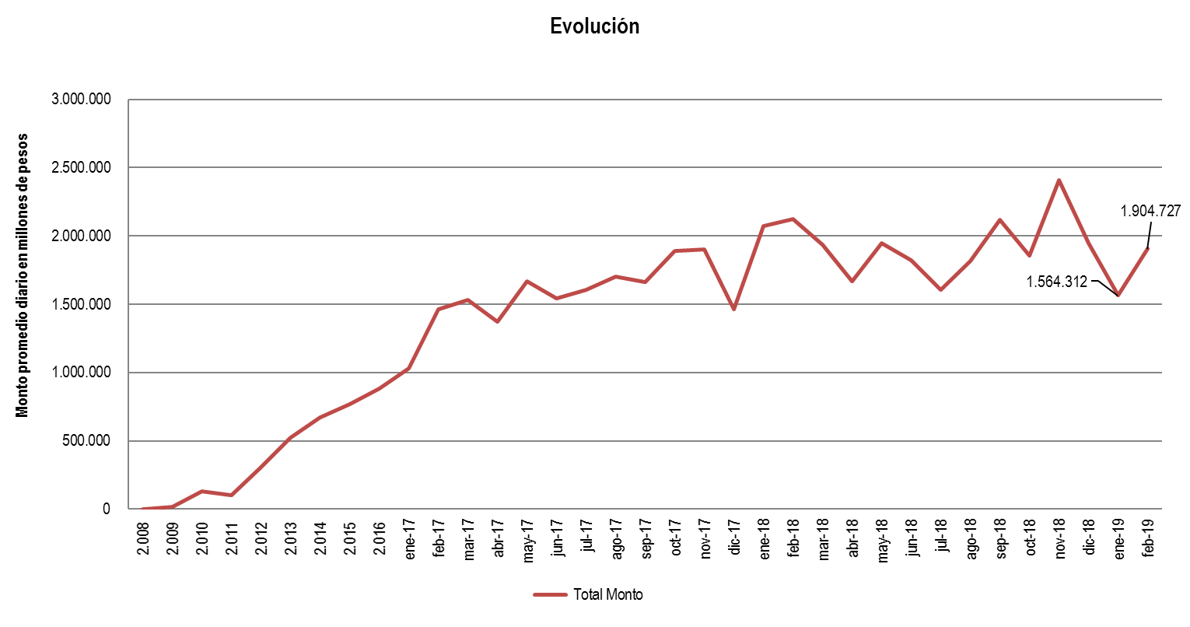
Informe de la Administración
Gestión de Operaciones - Derivados
  Operaciones de Mercado y de Registro (2008 – Febrero 2019*)
Sin simultáneas

Slide 15
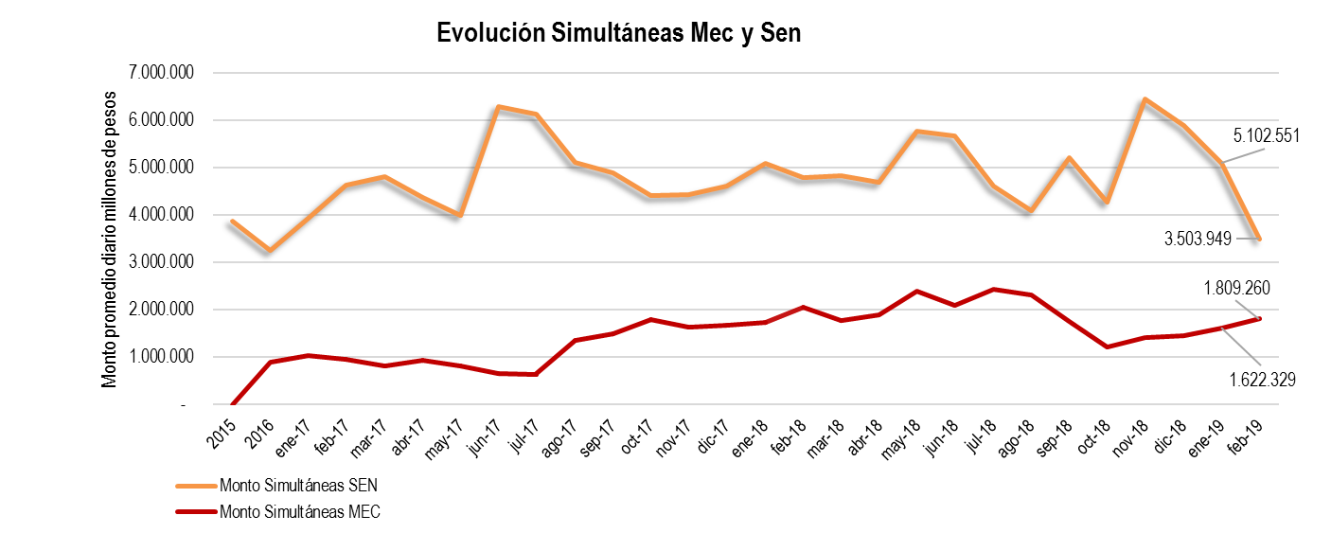
Informe de la Administración
Gestión de Operaciones
  Operaciones Febrero 2019
Notes:
El Monto promedio diario en operaciones SEN disminuyó entre Enero y Febrero de 2019 en un 31,3%

Slide 16
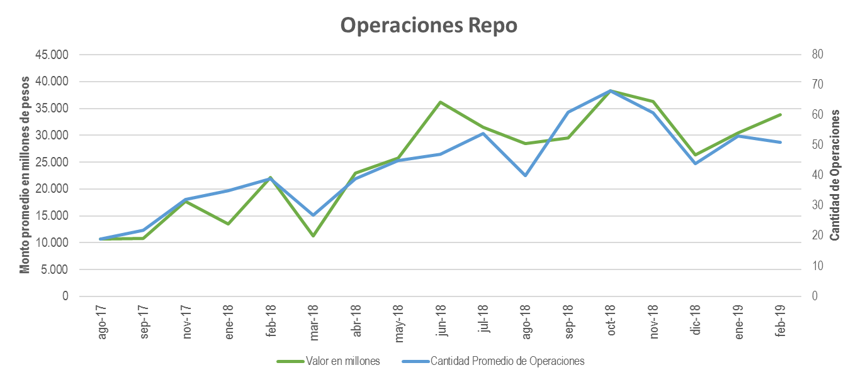
Informe de la Administración
Gestión de Operaciones
  Operaciones Febrero 2019
Participación de 12 SCB
Total de operaciones repo Feb19: 1.020

Slide 17
Informe de la Administración
Gestión de Operaciones
  Participación por tipo de producto
* Promedio mensual del valor del Importe en Efectivo de las operaciones

Slide 18
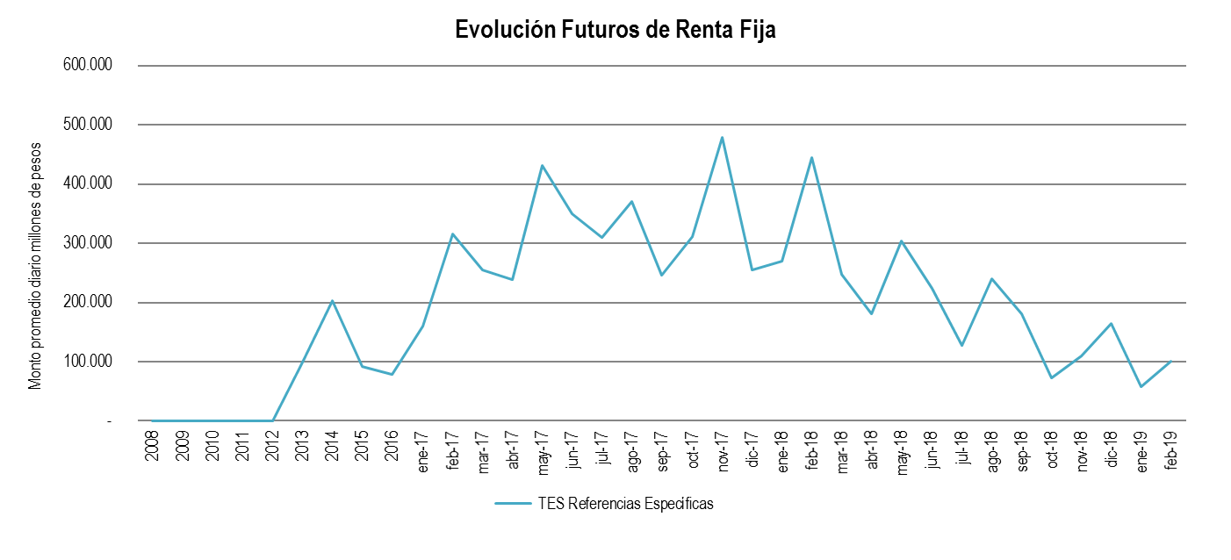
Informe de la Administración
Gestión de Operaciones

Slide 19
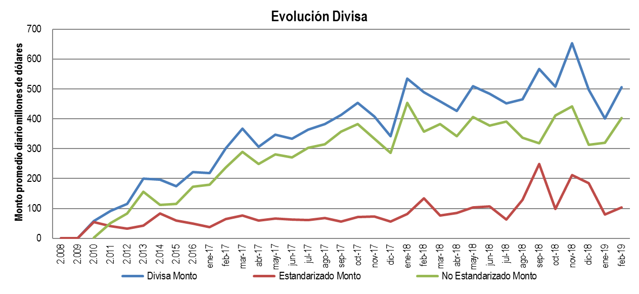
Informe de la Administración
Gestión de Operaciones

Slide 20
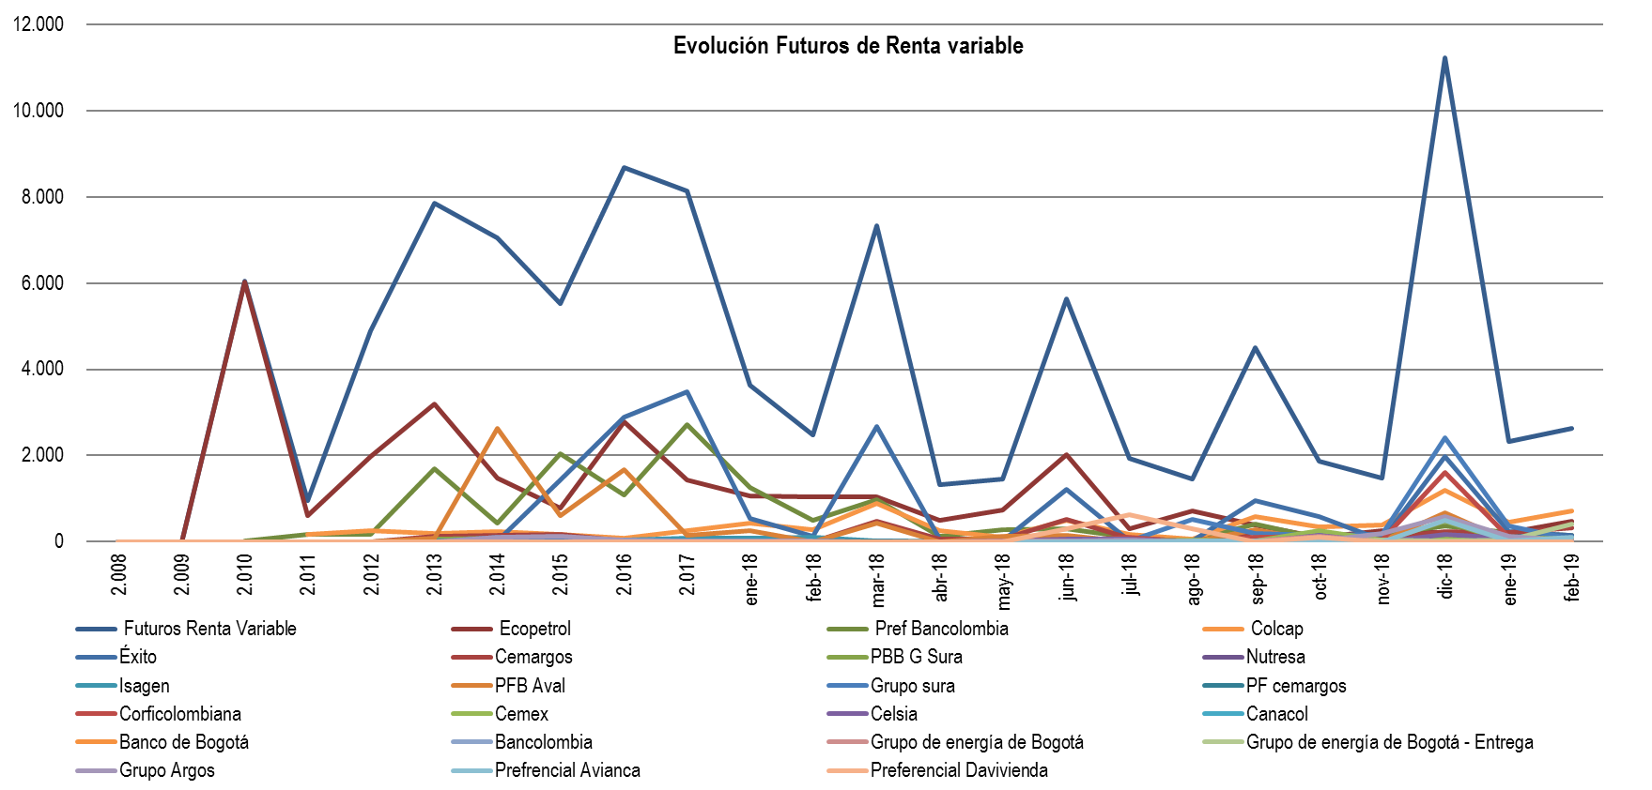
Informe de la Administración
Gestión de Operaciones
Monto promedio diario millones de pesos

Slide 21
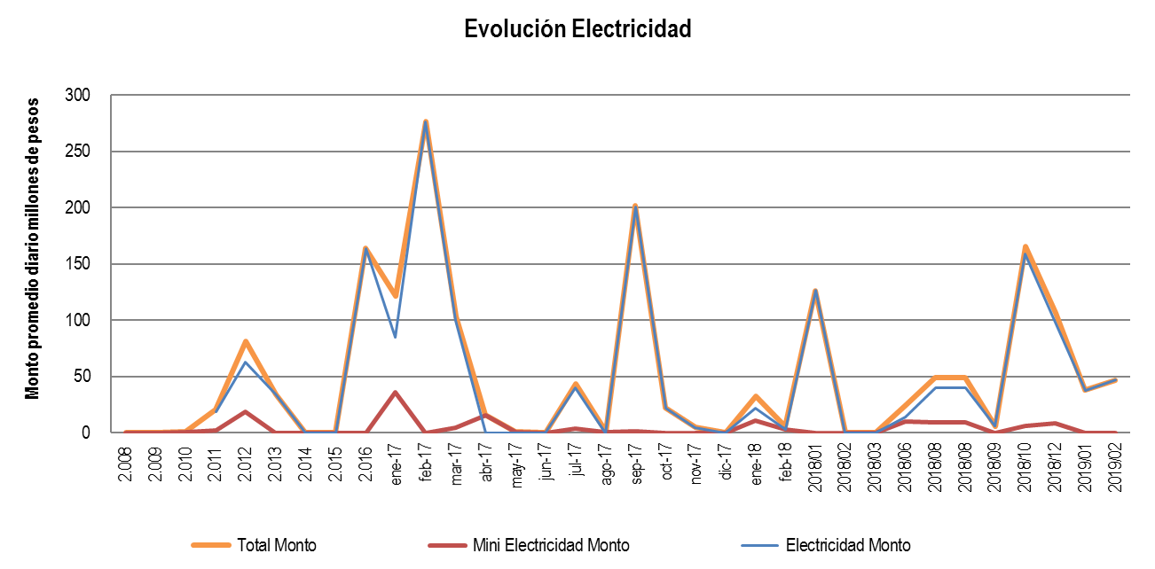
Informe de la Administración
Gestión de Operaciones

Slide 22
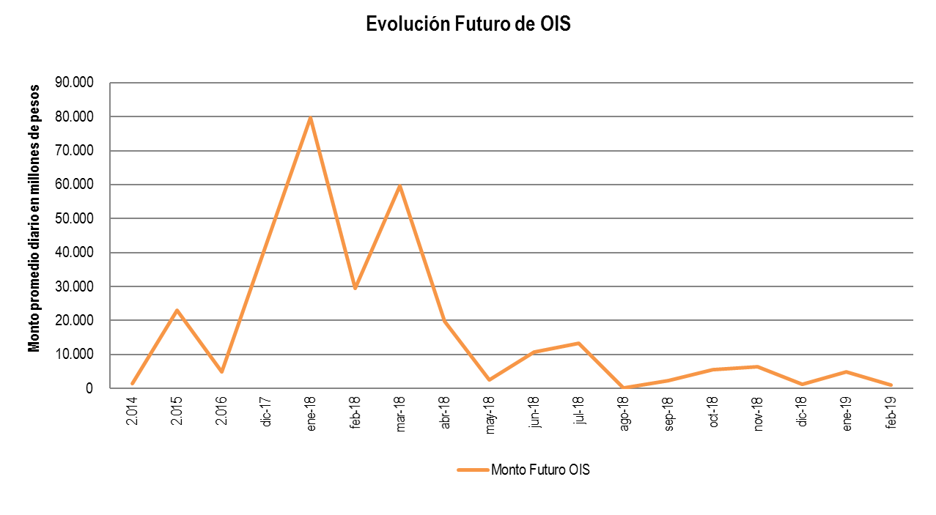
Informe de la Administración
Gestión de Operaciones

Slide 23
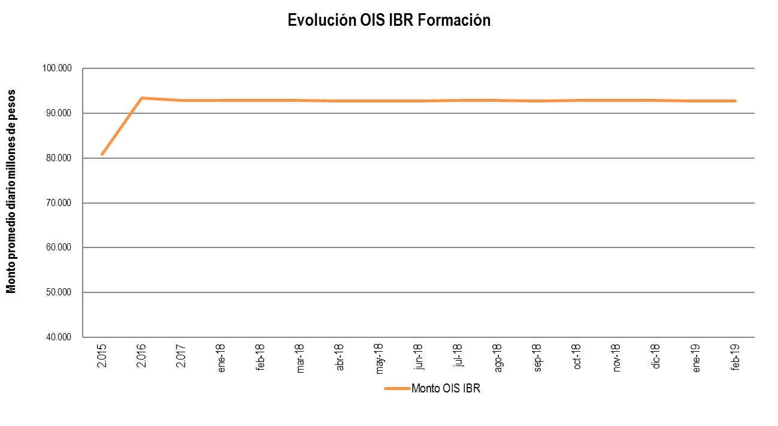
Informe de la Administración
Gestión de Operaciones

Slide 24
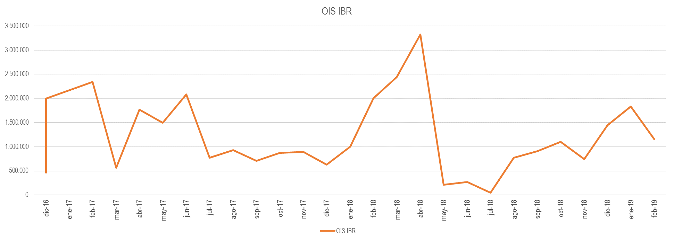
Informe de la Administración
Gestión de Operaciones
Monto mensual millones de pesos

Slide 25
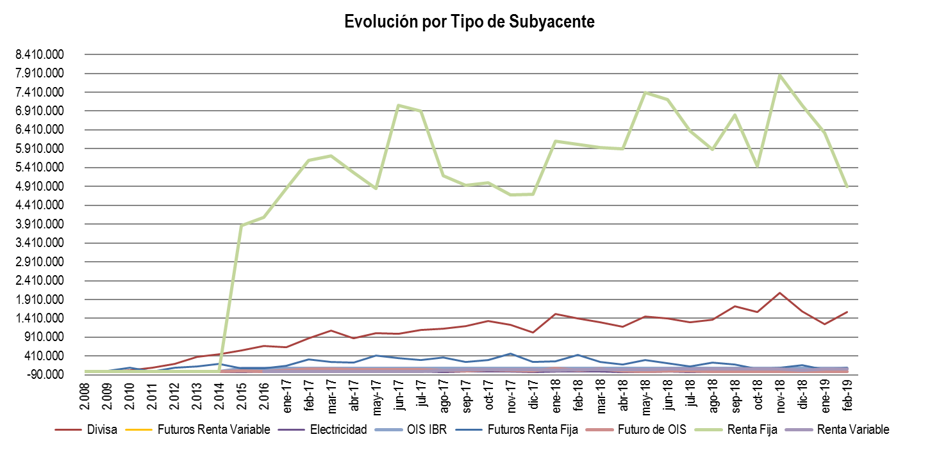
Informe de la Administración
Gestión de Operaciones
Monto promedio diario millones de pesos
% Crecimiento Respecto a febrero - 18 | % Monto
Futuros Renta Fija | -77,21%
Divisa | 12,47%
Futuros Renta Variable | -5,75%
Energía | -99,91%
Futuro OIS | -96,37%
OIS IBR | -0,03%
Renta Fija | -18,65%
Renta Variable | 38,02%

Slide 26
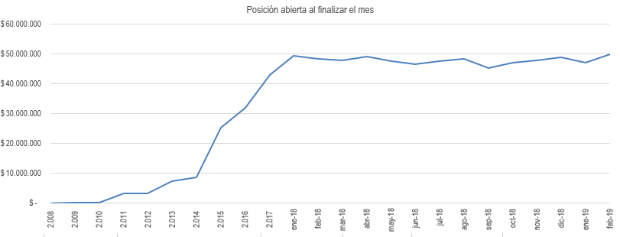
Informe de la Administración
Posición Abierta
  Resumen Posición Abierta (2008 – febrero 2019)
Segmento | Producto | Valor Posición Abierta | Participación (Valoración) | Valor garantías exigidas por fluctuación | Participación Garantías exigidas
 |  | (Millones COP) | % | (Millones COP) | %
Derivados financieros | Bono Nocional | 0 | 0% | 0 | 0%
 | Futuro de TES ref. específicas | 1.637.633 | 3,27% | 50.566 | 3,40%
 | Futuros TRM | 832.662 | 1,66% | 529.977 | 35,65%
 | FX Forward | 20.840.997 | 41,64%
 | OPCION TRM | 2.159 | 0,00%
 | Futuros de Acciones con Liquidación por Entrega | 58.119 | 0,12% | 16.473 | 1,11%
 | Futuros de Acciones con Liquidación por diferencias | 56.387 | 0,11% | 15.251 | 1,03%
 | Colcap | 14.314 | 0,03% | 1.739 | 0,12%
 | Futuros sobre Electricidad | 7.290 | 0,01% | 2.928 | 0,20%
 | OIS IBR FORMACIÓN | 4.682.019 | 9,36% | 4.781 | 0,32%
 | FUTURO DE OIS | 1.402.054 | 2,80% | 2.418 | 0,16%
 | OIS IBR | 7.407.975 | 14,80% | 20.181 | 1,36%
Renta Fija | Simultáneas | 12.189.802 | 24,36% | 424.484 | 28,55%
Renta Variable | Repos | 916.304 | 1,83% | 417.878 | 28,11%
Total |  | 50.047.714 | 100% | 1.486.677,3 | 100%
Monto en millones de pesos
Notes:
Producto(s) con mayor decrecimiento Febrero vs Enero: Futuros de TRM (12%) y Futuros del OIS (12%)
Producto(s) con mayor crecimiento Febrero vs Enero: Futuro de TES de referencias específicas(19%) y Futuros de acciones con liquidación con entrega (29%)
NDF FW presentó un crecimiento en PA del 7,22% frente al mes de enero
Simultáneas: presentó un crecimiento en PA del 7,25% frente al mes de enero
Repos: presentó un crecimiento en PA del 12,5% frente al mes de enero

Slide 27
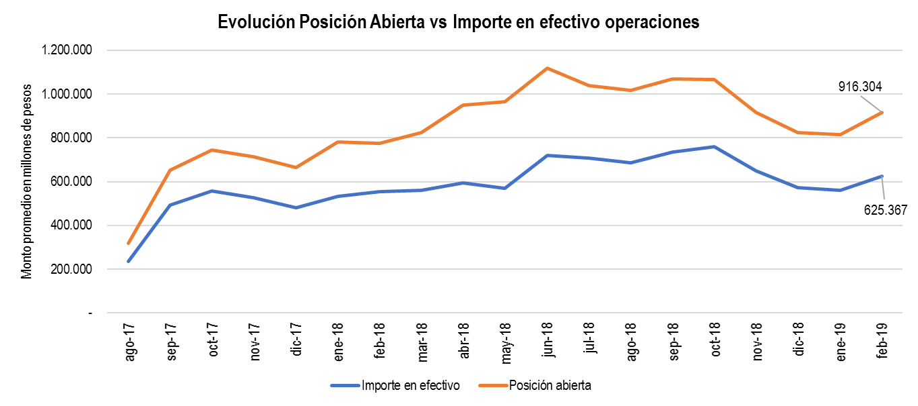
Informe de la Administración
Posición Abierta
  Resumen Posición Abierta Repos

